Slide 1
2024-교육혁신실-981

Slide 2
I
예비산업인력의 직장생활
1. 직장에 들어가면
2. 신규입사자 산업현장 재해발생현황
3. 안전보건 활동의 첫걸음, 안전보건교육
4. 작업 전 안전점검 등 안전의 습관화ㆍ생활화
II
안전하고 건강한 직장생활을 위한 가이드
1. 산업안전보건 법령 및 안전규정 등 준수
2. 근로자의 의무와 권리
3. 개인 보호구 지급ㆍ착용
4. 유해위험장소 등에 안전보건표지 부착
5. 작업장 내에서의 통행
6. 작업장 정리정돈
7. 유해위험기계기구 방호조치
8. 건강보호장치(설비)를 통한 건강장해 예방
9. 감전 재해 예방을 위한 안전조치
10. 운반작업 안전
11. 수공구 사용
12. 화재예방
13. 화학물질 안전보건
14. 위험물질, 안전한 취급
15. 유해물질, 안전한 취급
16. 유해위험장소에 출입제한
17. 사고 발생시 대처 사항
18. 응급조치
III
재해사례와 예방대책

Slide 3
1. 예비산업인력의
직장생활
1. 직장에 들어가면
2. 신규입사자 산업현장 재해발생현황
3. 안전보건 활동의 첫걸음, 안전보건교육
4. 작업 전 안전점검 등 안전의 습관화ㆍ생활화

Slide 4
01
예비산업인력의 직장생활
1
직장이란?
• 회사 또는 직장이라는 곳은 다양한 사람이 모인 장소로 하나의 목적을
가지고 활동하는 장소임을 인식
마음가짐
조직 운영에 따라 본인이 원하지 않는 업무가 부여되기도 하나,
일의 경중 및 선호를 따지기 앞서 분업의 의의, 개인 업무의 가치에 대해서
충분히 인식 할 필요가 있음
조직적응에
어려움을 겪는 이유
입사 초기에는 직장의 조직체계와 역할, 공동 목적 등을 인식하지 못하는 경우가 있음
회사의 조직문화에 공감하기 어려워서
누가 가르쳐 주는 것이 아니라서
기존 직원들간의 심한 텃세 때문에
직책 등에 의한 서열 문화
생소하고 긴장된 분위기 등
04

Slide 5
01
예비산업인력의 직장생활
2
신규입사자 재해발생 현황
안전 TIP
산업재해의 정의(법 제2조)
• 노무를 제공하는 사람이 업무에 관계되는 건설물 · 설비 · 원재료 · 가스 · 증기 · 분진 등에 의하거나
작업 또는 그 밖의 업무로 인하여 사망 또는 부상하거나 질병에 걸리는 것
신규 입사자가 산업재해에 취약한 이유
산업현장의 입사근속 기간이 짧은 입사자에게서 산업재해가 많이 발생
새로운 작업장 또는 산업현장에서의 경험부족 때문
작업환경과 일에 대해 낯설기 때문
작업을 안전하게 수행하는 방법과 내용을 잘 모르기 때문
사고 발생 시 대처능력이 떨어지기 때문
05

Slide 6
01
예비산업인력의 직장생활
하인리히의 법칙(1:29:300)
산업재해현황을 살펴보려면
1
중상
또는 사망
29
경상
300
무상해 사고
* 330회의 사고 가운데 중상 또는 사망1회,
경상 29회, 무상해사고 300회의 비율로 사고 발생
06

Slide 7
01
예비산업인력의 직장생활
3
안전보건 활동의 첫걸음, 안전보건교육
• 안전하고 건강하게 작업하기 위한 작업순서 즉, 작업표준, 안전작업 절차, 매뉴얼 등을 기반으로 현장에
적응하기 위해 교육하고 훈련하는 것
법에서 정하고 있는 안전보건교육
• 산업안전보건법 제29조(근로자에 대한 안전보건교육) 및 제31조(건설업 기초안전보건교육)
• 산업안전보건법 시행규칙 제26조(교육시간 및 교육내용) 및 제28조(건설업 기초안전보건교육의 시간∙내용 및 방법 등)
교육과정 | 교육대상 |  | 교육시간 | 교육내용
정기교육 | 사무직 종사 근로자 |  | 매반기 6시간 이상 | • 산업안전 및 사고 예방에 관한 사항 • 산업보건 및 직업병 예방에 관한 사항 • 위험성 평가에 관한 사항 • 건강증진 및 질병 예방에 관한 사항 • 유해 · 위험 작업환경 관리에 관한 사항 • 산업안전보건법령 및 산업재해보상보험 제도에 관한 사항 • 직무스트레스 예방 및 관리에 관한 사항 • 직장 내 괴롭힘, 고객의 폭언 등으로 인한 건강장해 예방 및 관리에 관한 사항
 | 그 밖의 근로자 | 판매업무에 직접 종사하는 근로자 | 매반기 6시간 이상
건설업 기초∙안전 보건교육 |  | 판매업무 직접 종사자 외의 근로자 | 매반기 12시간 이상 | • 산업안전보건법 주요내용(건설 일용근로자 관련부분) • 안전의식 제고에 관한 사항 • 작업별 위험요인과 안전작업방법 (재해사례 및 예방대책) • 건설 직종별 건강장해 위험 요인과 건강관리
07

Slide 8
01
예비산업인력의 직장생활
3
안전보건 활동의 첫걸음, 안전보건교육
• 안전하고 건강하게 작업하기 위한 작업순서 즉, 작업표준, 안전작업 절차, 매뉴얼 등을 기반으로 현장에
적응하기 위해 교육하고 훈련하는 것
법에서 정하고 있는 안전보건교육
• 산업안전보건법 제29조(근로자에 대한 안전보건교육) 및 제31조(건설업 기초안전보건교육)
• 산업안전보건법 시행규칙 제26조(교육시간 및 교육내용) 및 제28조(건설업 기초안전보건교육의 시간∙내용 및 방법 등)
교육과정 | 교육대상 | 교육시간 | 교육내용
채용 시 교육 | 1) 일용근로자 및 근로계약기간이 1주일 이하인 기간제근로자 | 1시간 이상 | • 산업안전 및 사고 예방에 관한 사항 • 산업보건 및 직업병 예방에 관한 사항 • 위험성 평가에 관한 사항 • 산업안전보건법령 및 산업재해보상보험 제도에 관한 사항 • 직무스트레스 예방 및 관리에 관한 사항 • 직장 내 괴롭힘, 고객의 폭언 등으로 인한 건강장해 예방 및 관리에 관한 사항 • 기계 ∙ 기구의 위험성과 작업의 순서 및 동선에 관한 사항 • 작업 개시 전 점검에 관한 사항 • 정리정돈 및 청소에 관한 사항 • 사고 발생 시 긴급조치에 관한 사항 • 물질안전보건자료에 관한 사항
 | 2) 근로계약기간이 1주일 초과 1개월 이하인 기간제근로자 | 4시간 이상
건설업 기초∙안전 보건교육 | 3) 그 밖의 근로자 | 8시간 이상 | • 산업안전보건법 주요내용(건설 일용근로자 관련부분) • 안전의식 제고에 관한 사항 • 작업별 위험요인과 안전작업방법 (재해사례 및 예방대책) • 건설 직종별 건강장해 위험 요인과 건강관리
07

Slide 9
01
예비산업인력의 직장생활
3
안전보건 활동의 첫걸음, 안전보건교육
• 안전하고 건강하게 작업하기 위한 작업순서 즉, 작업표준, 안전작업 절차, 매뉴얼 등을 기반으로 현장에
적응하기 위해 교육하고 훈련하는 것
법에서 정하고 있는 안전보건교육
• 산업안전보건법 제29조(근로자에 대한 안전보건교육) 및 제31조(건설업 기초안전보건교육)
• 산업안전보건법 시행규칙 제26조(교육시간 및 교육내용) 및 제28조(건설업 기초안전보건교육의 시간∙내용 및 방법 등)
교육과정 | 교육대상 | 교육시간 | 교육내용
작업내용 변경 시 교육 | 일용근로자 및 근로계약기간이 1주일 이하인 기간제 근로자 | 1시간 이상 | • 산업안전 및 사고 예방에 관한 사항 • 산업보건 및 직업병 예방에 관한 사항 • 위험성 평가에 관한 사항 • 산업안전보건법령 및 산업재해보상보험 제도에 관한 사항 • 직무스트레스 예방 및 관리에 관한 사항 • 직장 내 괴롭힘, 고객의 폭언 등으로 인한 건강장해 예방 및 관리에 관한 사항 • 기계 ∙ 기구의 위험성과 작업의 순서 및 동선에 관한 사항 • 작업 개시 전 점검에 관한 사항 • 정리정돈 및 청소에 관한 사항 • 사고 발생 시 긴급조치에 관한 사항 • 물질안전보건자료에 관한 사항
 | 그 밖의 근로자 | 2시간 이상
07

Slide 10
01
예비산업인력의 직장생활
3
안전보건 활동의 첫걸음, 안전보건교육
• 안전하고 건강하게 작업하기 위한 작업순서 즉, 작업표준, 안전작업 절차, 매뉴얼 등을 기반으로 현장에
적응하기 위해 교육하고 훈련하는 것
법에서 정하고 있는 안전보건교육
• 산업안전보건법 제29조(근로자에 대한 안전보건교육) 및 제31조(건설업 기초안전보건교육)
• 산업안전보건법 시행규칙 제26조(교육시간 및 교육내용) 및 제28조(건설업 기초안전보건교육의 시간∙내용 및 방법 등)
교육과정 | 교육대상 | 교육시간 | 교육내용
특별 교육 | 일용근로자 및 근로계약기간이 1주일 이하인 기간제 근로자 * 별표5 제1호라목(제39조는 제외) 해당작업 종사 근로자에 한정 | 1시간 이상 | • 산업안전보건법 시행규칙 별표5 (안전보건교육 교육대상별 교육내용) 참고
 | 일용근로자 및 근로계약기간이 1주일 이하인 기간제 근로자 * 별표5 제1호 라목제39호 해당작업 종사 근로자에 한정 | 4시간 이상
건설업 기초∙안전 보건교육 | 일용근로자 및 근로계약기간이 1주일 이하인 기간제근로자를 제외한 근로자 * 별표5 제1호 라목 해당 작업 종사근로자에 한정 | 8시간 이상 | • 산업안전보건법 주요내용(건설 일용근로자 관련부분) • 안전의식 제고에 관한 사항 • 작업별 위험요인과 안전작업방법 (재해사례 및 예방대책) • 건설 직종별 건강장해 위험 요인과 건강관리
07

Slide 11
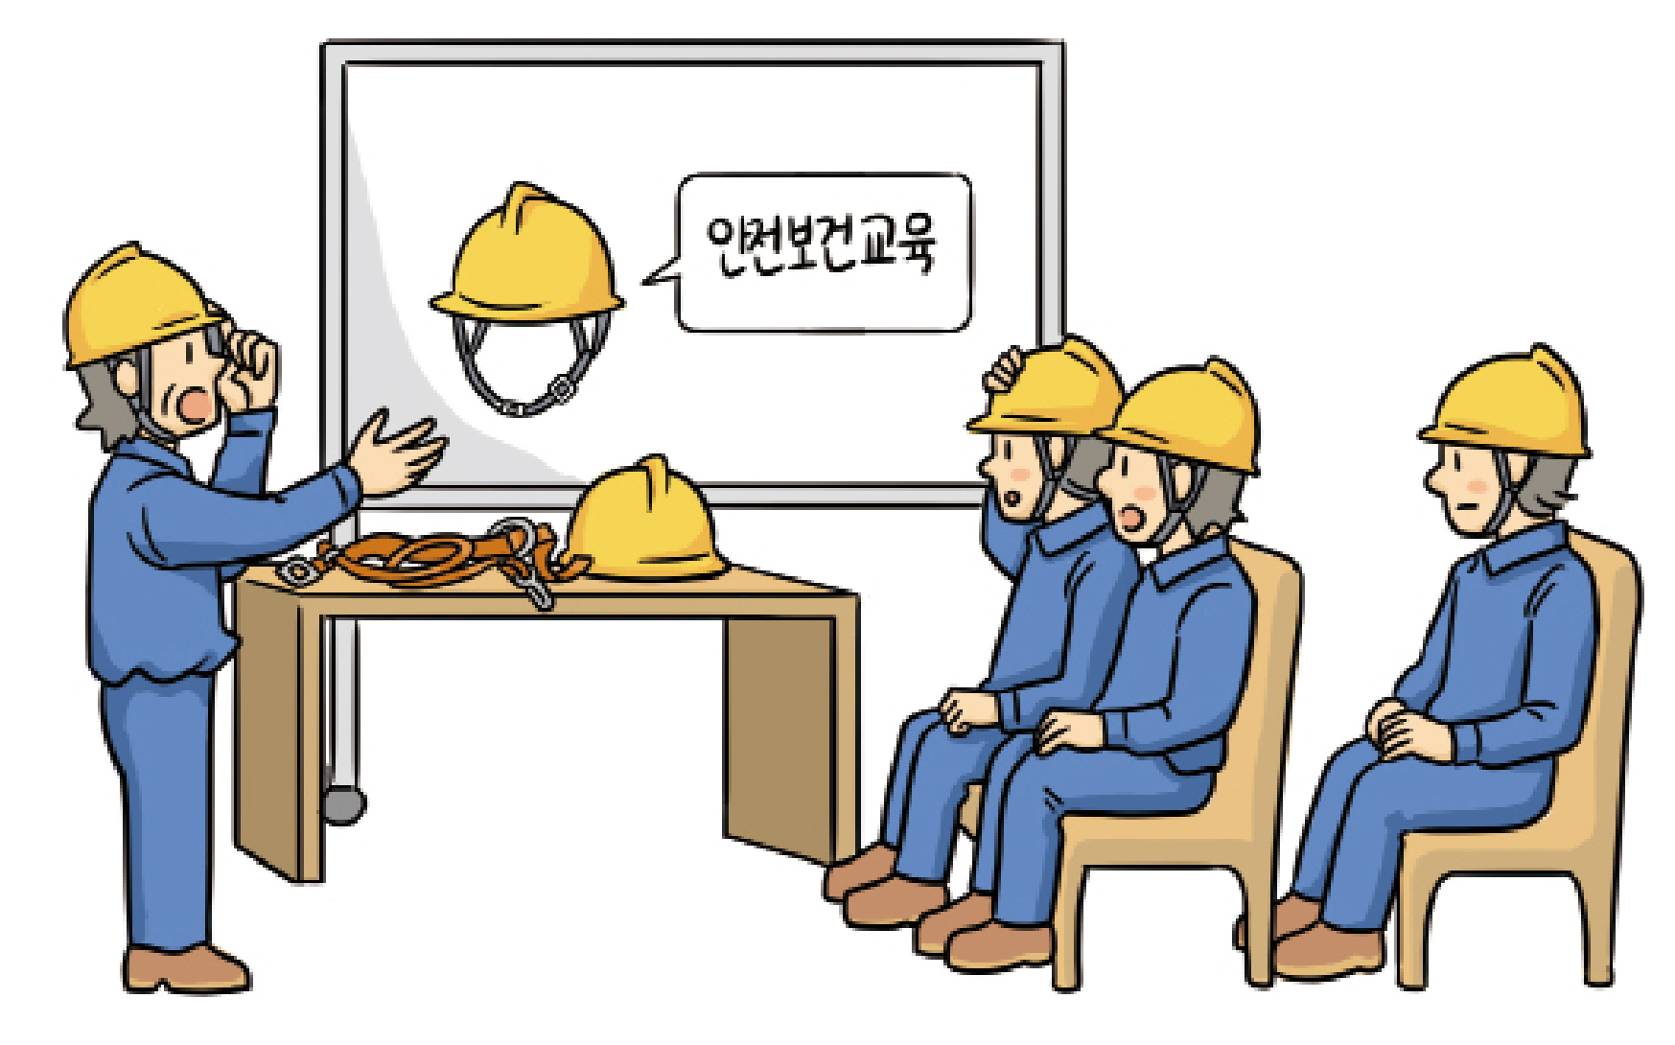
01
예비산업인력의 직장생활
교육과정 | 교육대상 | 교육시간 | 교육내용
건설업 기초ㆍ안전 보건교육 | 건설 일용근로자 | 4시간 이상 | • 가. 건설공사의 종류(건축ㆍ토목 등) 및 시공 절차(1시간) • 나. 산업재해 유형별 위험요인 및 안전보건조치(2시간) • 다. 안전보건관리체제 현황 및 산업안전보건 관련 근로자 권리ㆍ의무(1시간)
08

Slide 12
01
예비산업인력의 직장생활
4
작업 전 안전점검 등 안전의 습관화・생활화
• 산업현장에서는 작업 전 안전 점검을 습관, 생활화하여 안전한 작업장에서 일할 수 있도록 해야한다.
작업 전 안전점검의 예
작업별 점검 포인트(예 : 화학설비 정비보수작업)
작업계획서에 따라 작업을 수행하고 작업책임자를 지정ㆍ운영하고 있는가?
유해ㆍ위험물질이 누출되지 않도록 해당 설비를 안전하게 격리, 개방, 불활성가스 치환작업 후 작업하고 있는가?
작업장 및 그 주변의 유해ㆍ위험물질 가스 농도를 측정 후 작업하고 있는가?
설비별 점검 포인트(예 : 지게차)
지게차 작업장소 주변에 다른 근로자의 접근을 통제하고 있는가?
지게차의 후사경, 좌석안전띠 등 안전장치가 정상적으로 설치되어 있는가?
지게차 운전자는 유자격자인가?
09

Slide 13
2. 안전하고 건강한
직장생활을 위한 가이드
1. 산업안전보건 법령 및 안전규정 등 준수
2. 근로자의 의무와 권리
3. 개인 보호구 지급ㆍ착용
4. 유해위험장소 등에 안전보건표지 부착
5. 작업장 내에서의 통행
6. 작업장 정리정돈
7. 유해위험기계기구 방호조치
8. 건강보호장치(설비)를 통한 건강장해 예방
9. 감전 재해 예방을 위한 안전조치
10. 운반작업 안전
11. 수공구 사용
12. 화재예방
13. 화학물질 안전보건
14. 위험물질, 안전한 취급
15. 유해물질, 안전한 취급
16. 유해위험장소에 출입제한
17. 사고 발생시 대처 사항
18. 응급조치

Slide 14
02
안전하고 건강한 직장생활을 위한 가이드
1
산업안전보건 법령 및 안전규정 등 준수
• 산업재해 예방을 위해서는 사업주의 노력은 물론 근로자의 적극적인 협력과 참여가 필요함
• 근로자의 권리와 의무
1
산업재해로부터 안전하고 건강하게 일할 수 있는 권리
산업재해 예방을 위해 지켜야 할 의무(산업안전보건법 제 6조, 근로자의 의무)
2
안전 TIP
산업안전보건법에서 정하고 있는 근로자의 의무
• 산업안전보건법은 근로자 자신, 동료 및 사업장 전체 안전보건을 위한 의무사항을 규정함
• 근로자는 이 법과 이 법에 따른 명령으로 정하는 산업재해 예방을 위한 기준을 지켜야 하며,
사업주 또는 「근로기준법」 제101조에 따른 근로감독관, 공단 등 관계인이 실시하는 산업재해 예방에 관한 조치에 따라야 한다(법 제6조).
11

Slide 15
02
안전하고 건강한 직장생활을 위한 가이드
2
근로자의 의무와 권리
근로자의 권리
급박한 위험시
작업중지 및 대피(제52조)
근로자는 산업재해가 발생할 급박한 위험이 있을 때에는 작업을 중지하고 대피할 수 있음.
물질안전보건자료
정보를 요구할 수 있음
(제112조)
물질안전보건자료대상물질을 제조하거나 수입한 자에게 대체자료로 적힌 화학물질의 명칭 및 함유량 정보를 제공할 것을 요구할 수 있음
사업장 작업환경측정 시
결과에 대한 설명을
요구 할 수 있음 (제125조)
화학물질(유기용제, 금속류, 산·알칼리, 가스, 금속가공유 등)을 취급하거나 작업과정에서 소음, 분진, 고열 등이 발생하는 작업에 종사할 경우 사업주에게 작업 환경측정에 대한
설명회 개최를 요구할 수 있음.
• 산업안전보건위원회 심의·의결 또는 결정에 참여
• 안전보건관리규정 작성·변경 시 동의
• 자율검사프로그램에 따른 안전검사 시 협의
• 작업환경측정 및 건강진단 시 입회
• 공정안전보고서 작성 및 안전보건개선계획 수립 시 의견제시
안전보건활동
참여권
(근로자, 근로자 단체
또는 노조)
사업주의 법 위반사실을
신고할 권리(제157조)
감독기관에 사업주의 법 위반사항을 신고할 수 있음
12

Slide 16
02
안전하고 건강한 직장생활을 위한 가이드
2
근로자의 의무와 권리
근로자의 의무
• 근로자는 산업재해예방 기준을 준수하고, 사업주가 실시하는 산업재해 방지에 관한 조치에 따라야 함 (산업안전보건법 제6조)
안전보건교육 이수
(제29조, 제31조,
제 114조)
근로자는 정기, 채용 시, 작업내용 변경 시, 특별작업 시 안전보건교육을 이수하여야 함,
특히 건설 일용근로자의 경우 건설업 기초안전·보건교육을 이수하여야 함.
화학물질 을 취급하는 경우 물질안전보건자료에 관한 교육을 이수하여야 함(시행규칙 제169조)
건강진단 이행
(제133조)
근로자는 사업주가 실시하는 건강진단을 받아야 함
방호조치에 대한
준수사항
(시행규칙 제99조)
위험기계 · 기구에 설치된 방호조치에 대한 준수사항
- 방호조치를 해체하려는 경우 : 사업주의 허가를 받아 해체
- 방호조치 해체 사유가 소멸된 경우 : 지체 없이 원상으로 회복
- 방호조치 기능이 상실된 것을 발견한 경우 : 지체 없이 사업주에게 신고
지급하는 보호구 착용
(산업안전보건기준에
관한 규칙 제32조)
유해 · 위험작업으로부터 보호를 받을 수 있도록 사업주가 제공한 보호구를 착용하여야 함
13

Slide 17
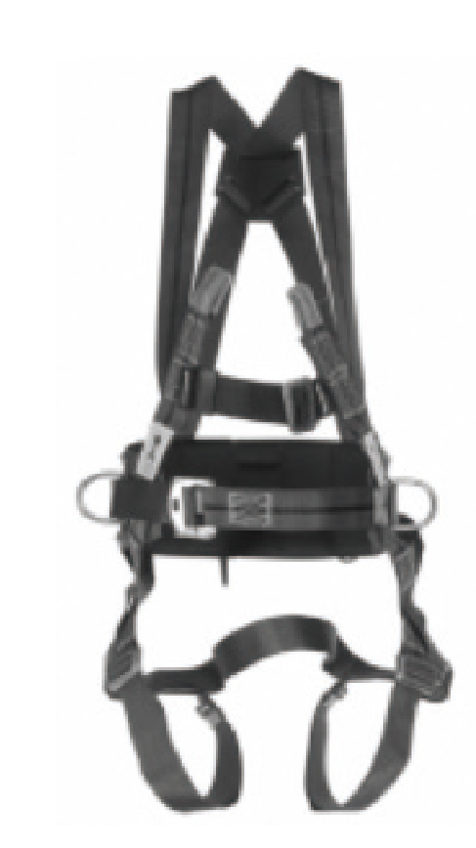
02
안전하고 건강한 직장생활을 위한 가이드
3
개인 보호구 지급・착용
• 일터에서 신체의 부상을 방지하기 위해 적절한 안전보호구를 착용하고 작업해야 함
안전모
안전화
방진마스크
방독마스크
귀마개
송기마스크
전동식 호흡보호구
귀덮개
보안경
보안면
안전장갑
보호복
안전대
14

Slide 18
02
안전하고 건강한 직장생활을 위한 가이드
4
유해위험장소 등에 안전보건표지 부착
금지
안전보건표지란?
• 위험장소 또는 위험물질에 대한
경고, 비상시에 대처하기 위한
지시 또는 안내, 기타 근로자의
안전보건의식을 고취하기 위한
사항 등을 그림ㆍ기호 및 글
등으로 표시하여 유해위험장소
ㆍ시설ㆍ물체 등에 설치 또는
부착하는 표지
안전 · 보건표지의 종류와 형태 산업안전보건법 시행규칙 [별표6]
15

Slide 19
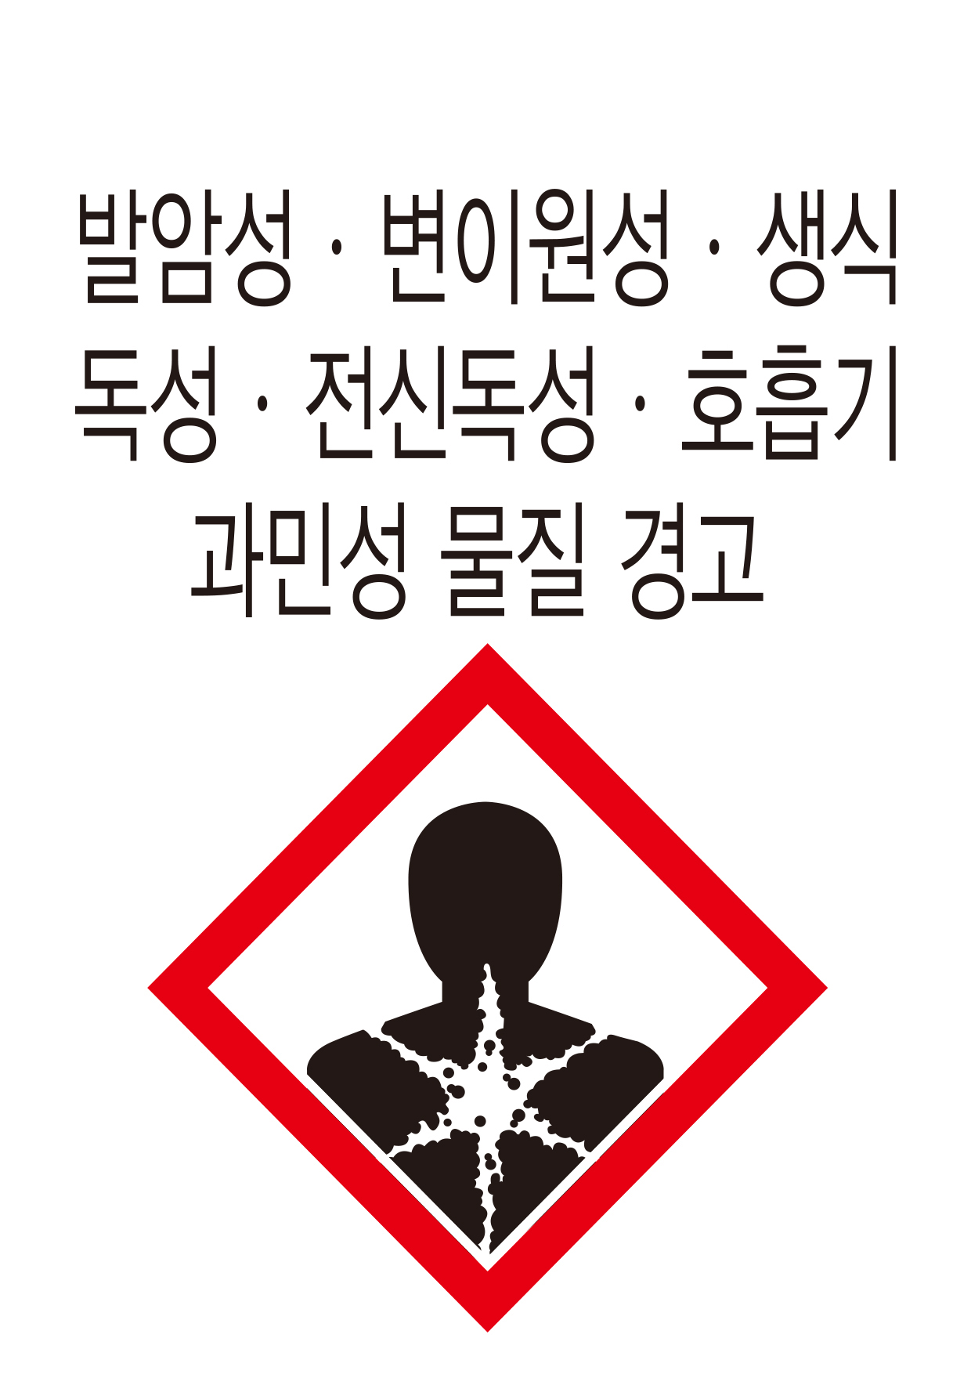
02
안전하고 건강한 직장생활을 위한 가이드
4
유해위험장소 등에 안전보건표지 부착
경고
안전 · 보건표지의 종류와 형태 산업안전보건법 시행규칙 [별표6]
16

Slide 20
02
안전하고 건강한 직장생활을 위한 가이드
4
유해위험장소 등에 안전보건표지 부착
지시
안전 · 보건표지의 종류와 형태 산업안전보건법 시행규칙 [별표6]
17

Slide 21
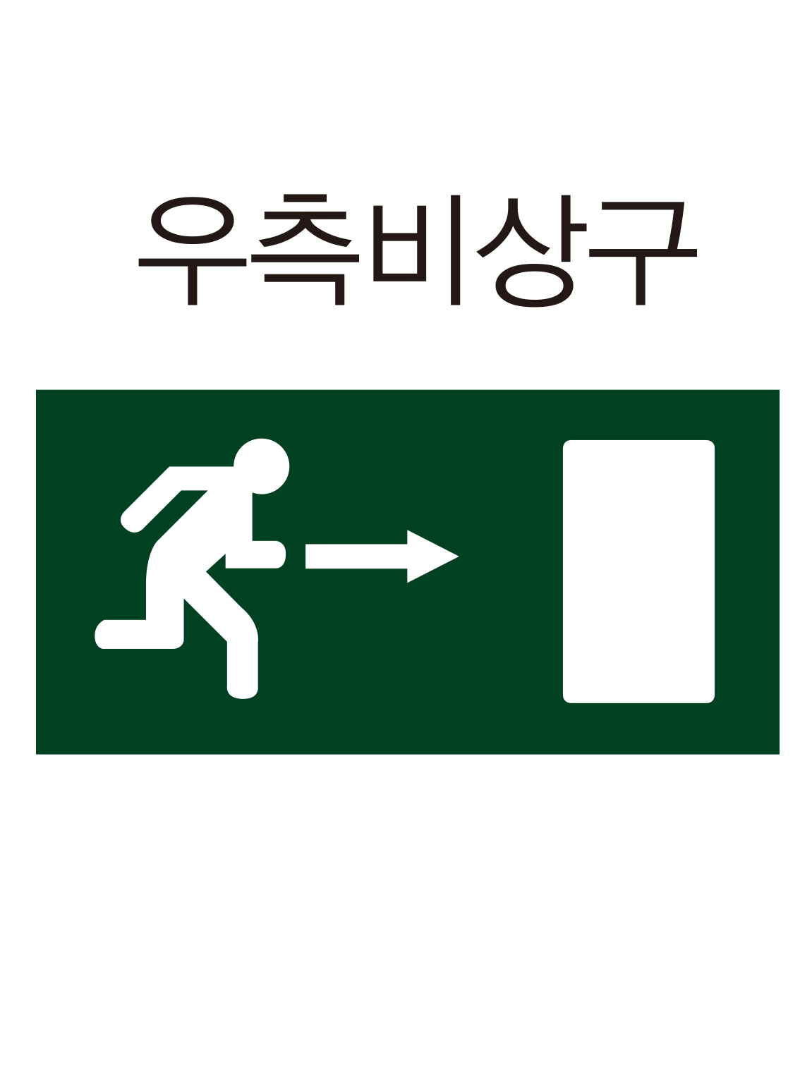
02
안전하고 건강한 직장생활을 위한 가이드
4
유해위험장소 등에 안전보건표지 부착
안내
안전 · 보건표지의 종류와 형태 산업안전보건법 시행규칙 [별표6]
18

Slide 22
02
안전하고 건강한 직장생활을 위한 가이드
5
작업장 내에서의 통행
• 교통사고는 도로 뿐만 아니라 공장, 사업장 내에서도 발생할 수 있음.
이는 지게차, 화물자동차 등 차량계 하역 운반기계로 중량물을 운반하는 작업이 많기 때문
• 따라서, 작업자와 운반기계가 뒤섞여 이동하지 않도록 별도의 통로를 만들고 해당 통로에는
안전표시가 되어 있어야 함
안전통로 예시
19

Slide 23
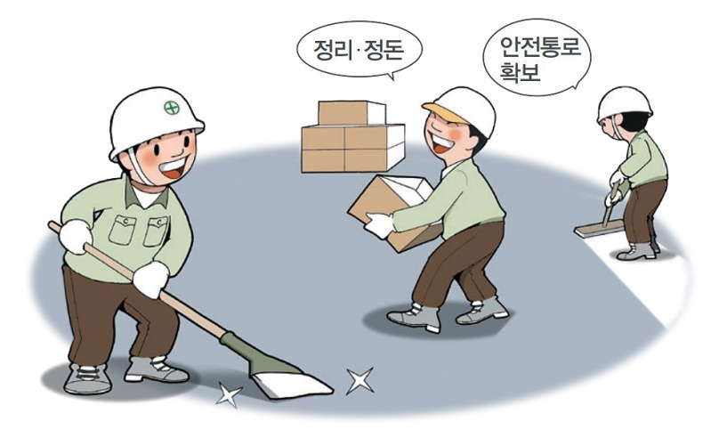
02
안전하고 건강한 직장생활을 위한 가이드
6
작업장 정리정돈
사업주 및 근로자 준수사항
• 근로자가 작업장에서 넘어지거나 미끄러지는 등의 위험이 없도록 작업장 바닥 등을
안전하고 청결한 상태로 유지
• 제품, 자재, 부재 등이 넘어지지 않도록 단단히 고정 하는 등 안전조치를 해야 함
• 근로자가 작업하는 장소를 항상 청결하게
유지・관리하며 폐기물은 정해진 장소에만 보관
20

Slide 24
02
안전하고 건강한 직장생활을 위한 가이드
7
유해위험기계기구 방호조치
방호조치란?
• 위험기계ㆍ기구의 위험장소 또는 부위에 근로자가 통상적인 방법으로 접근하지 못하도록 하는 제한조치
• 방호망, 방책, 덮개 또는 각종 방호장치 등을 설치하는 것을 포함
유해ㆍ위험 방지를 위하여
방호조치가 필요한 기계기구
예초기, 원심기, 공기압축기, 금속절단기, 지게차,
포장기계(진공포장기, 래핑기로 한정)
1
재해위험이 높은 기계 및 방호장치
안전인증 대상 기계・기구/방호장치
구분 | 대상
기계/기구 (9종) | 1. 프레스 2. 전단기 및 절곡기 3. 크레인 4. 리프트 5. 압력용기 6. 롤러기 7. 사출성형기 8. 고소작업대 9. 곤돌라
방호장치 (9종) | 1. 프레스 및 전단기 방호장치 2. 양중기용 과부하 방지장치 3. 보일러 압력방출용 안전밸브 4. 압력용기 압력방출용 안전밸브 5. 압력용기 압력방출용 파열판 6. 절연용 방호구 및 활선작업용 기구 7. 방폭구조 전기기계ㆍ기구 및 부품 8. 추락ㆍ낙하 및 붕괴 등의 위험 방지 및 보호에 필요한 가설 기자재로서 고용노동부장관이 정하여 고시하는 것 9. 충돌ㆍ협착 등의 위험 방지에 필요한 산업용 로봇 방호장치로서 고용노동부장관이 정하여 고시하는 것
21

Slide 25
02
안전하고 건강한 직장생활을 위한 가이드
자율안전확인 대상 기계・기구/방호장치
구분 | 대상
기계/기구 | 1. 연삭기 또는 연마기, 휴대형은 제외 2. 산업용 로봇 3. 혼합기 4. 파쇄기 또는 분쇄기 5. 식품가공용 기계 (파쇄ㆍ절단ㆍ혼합ㆍ제면기만 해당) 6. 컨베이어 7. 자동차정비용 리프트 8. 공작기계 (선반, 드릴기, 평삭ㆍ형삭기, 밀링만 해당) 9 고정형 목재가공용 기계 (둥근톱, 대패, 루타기, 띠톱, 모떼기 기계만 해당) 10. 인쇄기
방호장치 | 1. 아세틸렌 용접장치용 또는 가스집합 용접장치용 안전기 2. 교류 아크용접기 용 자동전격방지기 3. 롤러기 급정지장치 4. 연삭기 덮개 5. 목재 가공용 둥근톱 반발 예방장치와 날 접촉 예방장치 6. 동력식 수동대패용 칼날 접촉 방지장치 7. 추락ㆍ낙하 및 붕괴 등의 위험 방지 및 보호에 필요한 가설 기자재(안전인증대상 가설기자재 제외)로서 고용노동부장관이 정하여 고시하는 것
방호장치 사용상의 주의사항
• 임의로 방호장치를 제거하거나 위치를 변경, 개조해서는 안됨
• 방호장치가 부착되어 있는 이유와 그 성능을 충분히 이해한 상태에서 사용
• 방호장치를 사용하는 것이 아무래도 불편한 경우에는 감독자에게 보고해 지도 받기
-> 방호장치를 임의로 제거하는 등의 행위를 해서는 안됨
• 방호장치 고장 또는 감독자 허락하에 안전장치를 제거한 경우, 수리 또는 그 작업이 종료된 즉시 원상복구하여 부착
• 방호장치가 망가지거나 고장 난 경우에는 즉시 감독자에게 보고하고 지도받기
• 방호장치를 마련하고 싶은 것이 있다면 감독자에게 보고
22

Slide 26
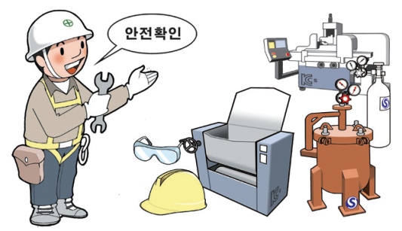
02
안전하고 건강한 직장생활을 위한 가이드
2
사전 안전성이 확보된 유해 위험한 기계・기구 ・설비 등의 사용
안전 TIP
산업재해의 정의(법 제2조)
• 매일 아침 작업시작 전 방호장치를 점검하고
상태가 이상이 없는지 확인한 후 작업 시작
안전인증 및 자율안전확인 대상 기계・기구(방호장치) 예
프레스・전단기 (양수조작식, 광전자식 방호장치 등) | 아세틸렌 또는 가스집합 용접장치 (역화방지기) | 폭발위험 장소에서의 전기기계・기구 (방폭용 전자기계・기구)
교류아크용접기 (자동전격방지기) | 크레인・승강기・곤돌라・리프트・고소작업대 (과부하방지장치) | 압력용기 (압력방출장치 - 안전밸브, 파열판)
ㄴㄴ
* 관련설명
KCS마크 : 안전인증 및 자율안전확인의 표시
S마크 : 산업안전보건법
제84조 제3항에 따른
안전인증대상기계등이
아닌 유해・위험기계 등의 안전인증 표시
23

Slide 27
02
안전하고 건강한 직장생활을 위한 가이드
2
사전 안전성이 확보된 유해 위험한 기계・기구 ・설비 등의 사용
보일러 (안전밸브) | 롤러기 (급정거장치) | 연삭기 (덮개) | 목재가공용 둥근톱 (반발예방장치 및 날접촉예방장치)
동력식 수동대패 (칼날 접촉예방장치) | 산업용 로봇 (안전매트, 광전자식 방호장치) | 정전 및 활선작업용 절연용기구 (절연용 방호구 및 활선작업용 기구)
24

Slide 28
02
안전하고 건강한 직장생활을 위한 가이드
3
유해위험 기계・기구 ・설비에 대한 정기적 안전검사를 통한 안전확보
크레인 | 압력용기 | 프레스 | 전단기 | 사출성형기
원심기 | 롤러기 | 곤돌라 | 리프트 | 고소작업대
컨베이어 | 산업용로봇 | 국소배기장치 | 크레인 | 크레인
25

Slide 29
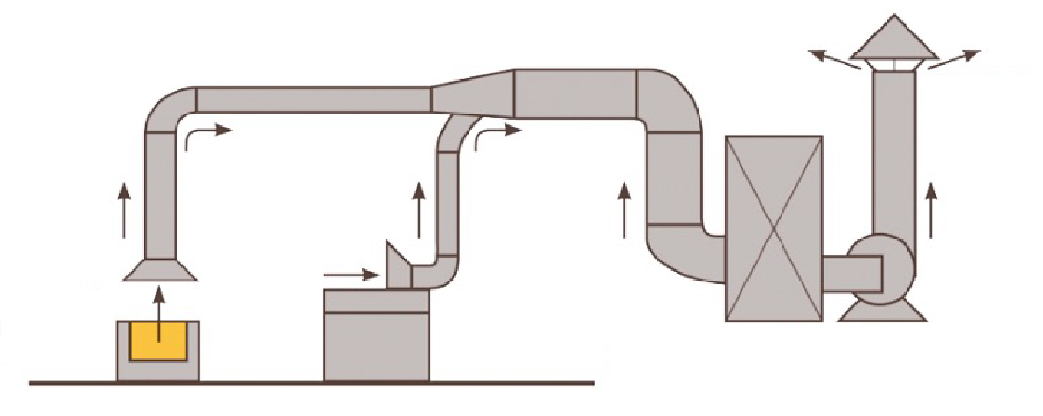
02
안전하고 건강한 직장생활을 위한 가이드
8
건강장해 예방
• 현장에는 안전 뿐만 아니라 건강을 지키기 위한 건강장해 예방설비가 마련되어 있다.
건강장해예방 설비는 작동, 유지되는 것이 중요
사업장 내 구성원 모두가 장치 작동상태에 항상 관심을 가져야 하며,
임의로 장치의 형상, 위치를 변경시키지 않아야 함
1
국소배기장치란?
덕트
• 유해물질이 주변으로 확산되기 전,
가능한 고농도 상태에서 국소적으로 공기를 포집하여
유해물질의 확산을 사전에 방지할 수 있도록 처리하는 방법
굴뚝
후드
공기정화장치
배풍기
* 국소배기장치의 구성 : 후드, 덕트, 공기정화장치, 배풍기, 배기덕트 및 배기구
2
전체환기장치란?
• 유해물질을 공기 중에 확산, 희석하는 장치
송기, 배기를 통해 유해물질을 희석시켜 농도를 낮추는 방법
26

Slide 30
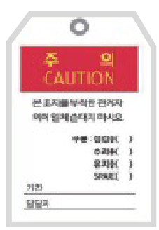
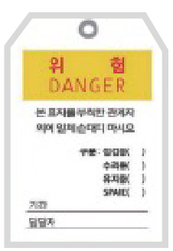
02
안전하고 건강한 직장생활을 위한 가이드
9
감전 재해 예방을 위한 안전조치
1
일반사항
• 위험 표시가 있는 장소에 함부로 접근하거나 손을 접촉하면 안됨
• 변전소, 전기실 등은 담당자외 출입금지
• 이동식 전등, 전선 등은 절연 걸이대에 고정 (못이나 금속제에 걸지 않음)
• 젖은 손, 맨발인 채로 직접 전기기기나 배선 등에 접촉하지 않음
• 전기기계의 청소는 전원을 완전 차단 후 실시
• 전기기계기구의 정비, 수리, 점검 등의 전기작업은 반드시 전기 전문가또는 유자격자가 작업
• 피복 절연전선에서도 고열이나 습기로 절연불량이 되는 경우가 있으므로 주의
잠금장치의 예
표시장치 예
조작금지 주의 및
위험표찰
게이트밸브 잠금장치
볼밸브 잠금장치
차단기 잠금장치
27

Slide 31
02
안전하고 건강한 직장생활을 위한 가이드
2
전기 스위치의 취급
• 스위치 덮개를 열어 놓은 채 있어서는 안됨
• 스위치 상자 주위에 물건을 놓지 않음
• 퓨즈는 규정된 것만 사용
• 작업 종료 후 스위치를 차단, 정전 시 전기 기계 스위치를 반드시 차단
• 잠금장치 및 위험표지, 고장·수리 중 표지판이 걸려있는 스위치는 절대 접촉 금지
• 스위치 조작 시, 전기기계운전으로 인해 다른 사람이 위험해질 우려가 있는지 확인한 뒤 조작
3
이동형 또는 휴대형 전기기계기구 사용
핸드그라인더 | 핸드 드릴
금속 절단기 | 이동식 조명등
• 전동기기는 작업 목적에 적합한 것을 사용
• 스위치, 플러그, 피복손상, 접지선 등 작업시작 전에 기기의 이상 유무 점검
• 작업장 조명, 작업공간, 가연성물질 존재 유무 등 작업장의 환경 조건 점검
• 감전방지용 누전차단기를 접속하고 이상이 있는 누전차단기는 즉시 교체
• 전기용품안전 관리법에 의한 이중절연구조 또는 이와 같은 수준 이상으로
보호되는 전기기계기구를 사용
28

Slide 32
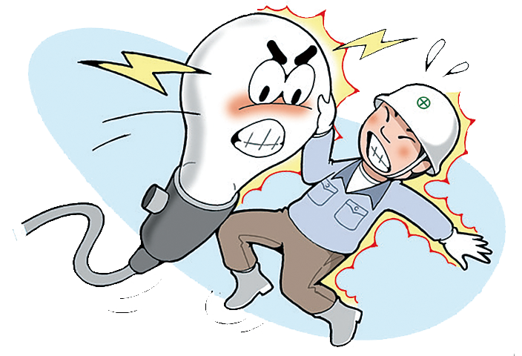
02
안전하고 건강한 직장생활을 위한 가이드
감전사고 발생시 응급조치
• 우선 전원을 차단하고 피재자를 위험지역에서 신속히 대피시키고 2차 재해가 발생하지
않도록 조치
• 호흡 · 의식 · 맥박 상태 등을 신속, 정확하게 확인
• 감전쇼크로 높은 곳에서 추락한 경우 출혈상태, 골절 유무 등을 확인
• 관찰결과 의식이 없거나 호흡 및 심장이 정지해 있거나 출혈을 많이 하였을 경우
곧 필요한 응급처치를 실시
• 감전쇼크로 호흡정지 시 약 1분 이내에 혈액중의
산소함유량이 감소하여 산소결핍 현상이
나타나므로 최단시간 내에 인공호흡 실시
29

Slide 33
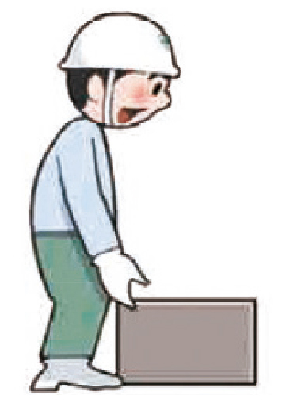
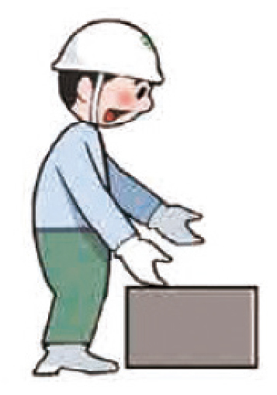
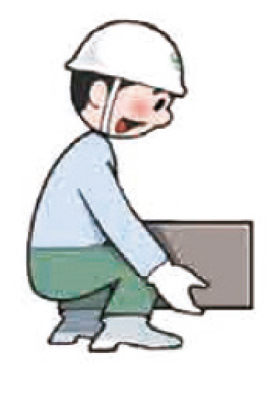
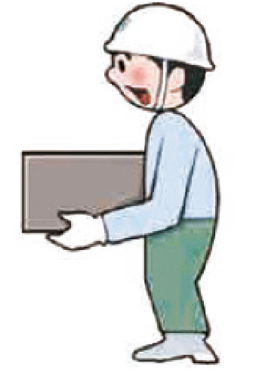
02
안전하고 건강한 직장생활을 위한 가이드
10
운반작업 안전
• 운반작업 주요재해
• 하역작업 주요재해
• 화물을 내릴 때 손 끼임
• 화물을 발 위에 떨어뜨림
• 화물에 신경을 쓰느라 주의가 분산되어 운반구 등에 부딪히거나 중심을 잃어 넘어짐
• 화물이 떨어지거나 무너져 내림
• 화물을 쌓을 때 손이나 발이 끼임
• 화물을 들어올릴 때 무리한 힘을 가하거나 자세불량으로 허리를 다침
물건을 들어올리는 방법
1
중량물의 무게중심 확인
가까이 서기
쪼그리고 앉아 물체를 몸에 밀착시켜 안정되게 잡기
허리는 펴고 무릎은 구부린 채로 다리 힘으로 들어올리기
2
3
4
30

Slide 34
02
안전하고 건강한 직장생활을 위한 가이드
11
수공구 사용
• 망치, 스패너, 렌치, 줄, 드라이버 등을 총칭해 수공구라고 부름
수공구에 의한 재해를 방지하기 위한 일반적인 사항
• 사용 전 반드시 점검하고, 불완전한 것은 절대로 사용하지 말 것
• 불량 수공구(공구 사용 도중 고장이 나거나 구부러지는 것)는 즉시 교체
• 공구는 일정한 장소에 두어 작업장을 깨끗이 할 것
• 공구를 기계 위나 떨어지기 쉬운 장소에 두어서는 안됨
• 수공구가 기름에 묻었을 때에는 깨끗하게 닦아서 보관, 사용해야 함
• 수공구에는 각각의 용도가 정해져 있으므로 용도에 맞는 올바른 공구를 사용
• 공구를 사용하고 난 후 개수와 상태를 확인하고 정리 정돈
31

Slide 35
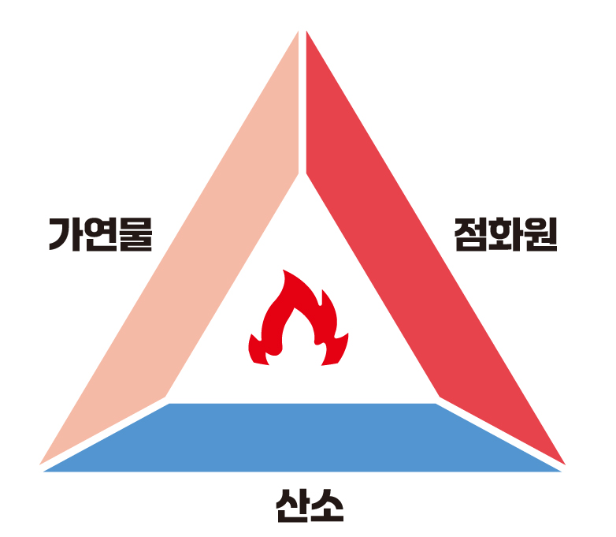
02
안전하고 건강한 직장생활을 위한 가이드
12
화재예방
• 연소의 3요소 : 가연물, 점화원, 산소
• 화재예방을 위해서는 ‘연소의 3요소’ 중 한 가지 이상을 제거
• 다음의 사항을 준수하여 화재를 예방해야 함
1. 화기엄금
• 화기엄금 표시가 있는 장소에서는 화기(불 또는 불로 되는 것) 사용금지
• 작업 상 필요하더라도 관리자 허가 없이 화기 사용금지
• 화재위험장소에는 점화원이 될만한 것(성냥, 라이터 등) 소지금지
2. 화기작업
• 화기작업이 필요한 경우 반드시 정해진 책임자의 허가를 받음
• 화기작업 시 가연물이 있는 곳은 피하고 바람이 강한 때를 피해 작업
• 화기작업 후 주변을 정리하고 불이 꺼진 것을 확인
32

Slide 36
02
안전하고 건강한 직장생활을 위한 가이드
3. 기타사항
• 기름이 묻은 걸레, 톱밥 등은 자연발화 가능성이 있으므로
-> 반드시 지정 용기에 넣고 뚜껑을 덮어 보관해야 함
• 대패 톱밥 등 연소하기 쉬운 것은 정해진 장소에 보관
• 타는 냄새나 연기 등 화재위험 감지 시 즉시 보고
4. 소화설비
• 작업자는 소화기가 놓인 장소(위치)를 인지하고 작업해야 함
• 소화기재는 정해진 장소에서 임의로 옮기지 않으며, 소화기구 주위 정리정돈 실시
• 대피로를 확보하고 근로자 대피를 유도하는 화재감시자 지정 및 배치
5. 불이 났을때
• 화재 시 경보설비를 작동시키고 큰 소리로 알려야 함. 절대 혼자서 불을 끄려고 해서는 안됨
• 화재 보고는 가장 신속하게 하며 비상조치 계획을 준수
• 감전 방지를 위해 즉시 부근의 전원 스위치를 끔
33

Slide 37
02
안전하고 건강한 직장생활을 위한 가이드
올바른 소화기 사용법
1
2
소화기를 불이 난 곳으로 옮김
손잡이 부분의 안전핀을 뽑음
3
4
바람을 등지고 서서 호스가 불꽃을 향하게 함
손잡이를 힘껏 움켜쥐고
빗자루로 쓸 듯이 뿌림
34

Slide 38
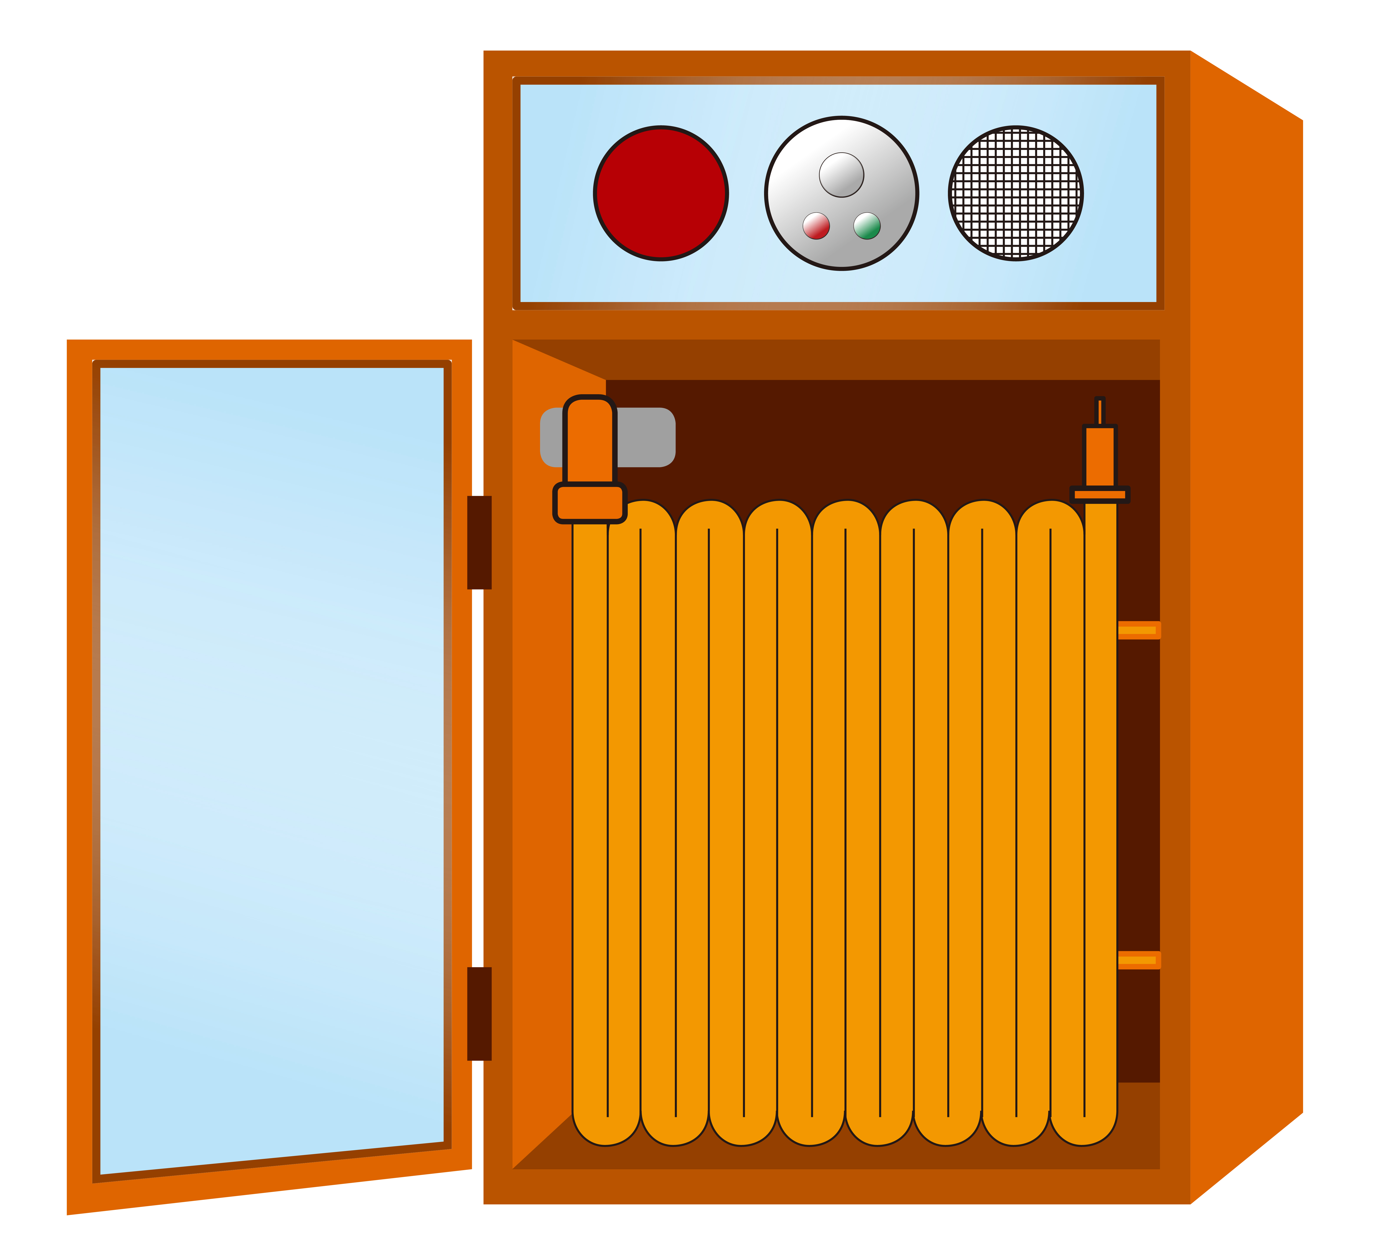
02
안전하고 건강한 직장생활을 위한 가이드
옥내 소화전 사용법
• 소화전함을 열어 관창(소화전노즐)을 잡고 적재된 호스를 밖으로 끄집어 낸다.
• 소화전밸브를 시계 반대방향으로 돌려서 개방한다.
• 불이 난 곳 까지 호스를 전개하여 불을 끈다.
표시등(적색)
P형 발신기
개폐밸브(앵글밸브)
음향장치(내장)
노즐(13mm)
호스(40mmx15mmx2개)
35

Slide 39
02
안전하고 건강한 직장생활을 위한 가이드
13
화학물질 안전보건
물질안전보건자료(MSDS, Material Safety Data Sheet)란?
• 의약품을 구입하면 그 성분 및 함량, 효능, 부작용 등을 알려주는 설명서처럼 화학제품의 안전한
취급・사용을 위한 정보자료
MSDS 목적
• 화학물질 사용자는 MSDS를 통해 화학물질의 유해위험 정보를 바로 알고 화학물질로 인한 중독,
화재・ 폭발 등 산업재해를 사전에 예방할 수 있음
MSDS 경고표지
• 화학물질 사용자는 MSDS를 통해 화학물질의 유해위험 정보를 바로 알고 화학물질로 인한 중독,
화재・ 폭발 등 산업재해를 사전에 예방할 수 있음
표현 | 인화성 | 산화성 | 폭발성 | 급성독성 | 부식성
그림 문자
36

Slide 40
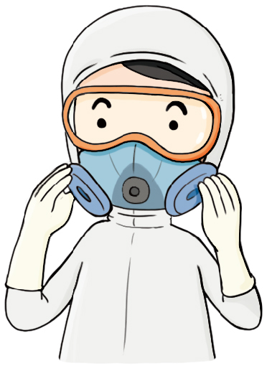
02
안전하고 건강한 직장생활을 위한 가이드
13
화학물질 안전보건
사업주 준수사항
• 화학물질 취급 전 MSDS 교육 실시
- 교육내용 : 해당 화학물질의 유해성 위험성, 취급상의 주의사항, 적절한 보호구, 사고 시 대처방법 등
• 화학물질 취급에 따른 MSDS 비치・게시
• 화학물질 경고표지 부착(사업장 내 취급 장소, 용기, 소분용기 등)
• 보호구 지급 등 화학물질 취급에 따른 각종 건강보호 조치 및 작업 관리 실시
37

Slide 41
02
안전하고 건강한 직장생활을 위한 가이드
13
화학물질 안전보건
근로자 준수사항
• 화학물질 취급 전 MSDS 교육 이수
• 작업공정별 관리요령을 준수해 작업
• 화학물질을 소분 용기에 덜어 사용 시 소분 용기에 경고표지 부착
- 경고표지(표시)가 되어 있는 용기에서 물질안전보건자료대상물질을 옮겨 담기 위해 일시적으로
용기 사용 시 경고표지 부착
• 지급 받은 보호구 착용
• 화학물질 취급으로 인한 건강이상 발생 시 사업주에게 즉시 보고
물질안전보건자료 정보 쉽게 접하기
공단 홈페이지
https://msds.kosha.or.kr/MSDSinfo
38

Slide 42
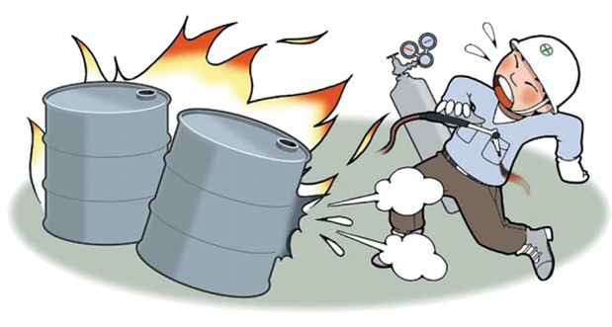
02
안전하고 건강한 직장생활을 위한 가이드
14
위험물질, 안전한 취급
• 위험물이란?
-> 물질 중에서 화재・폭발 등의 원인이 되는 위험성을 가진 물질
• 위험물은 취급 부주의 등에 따라 대형사고가 발생할 수 있어 안전수칙을 반드시 준수해야 함
위험물질의 종류
• 폭발성 물질 및 유기과산화물
• 물반응성 물질 및 인화성 고체
• 산화성 액체 및 고체
• 급성 독성 물질
• 인화성 액체
• 인화성 가스
• 부식성 물질
위험물질관련 재해사례
• 유류가 들어 있던 빈 드럼통 주위에서 화기작업을 하다 폭발
• 스토브에 기름을 붓다가 폭발
• 도장 작업 후 작업장에 화기작업을 하던 중 폭발 등
39

Slide 43
02
안전하고 건강한 직장생활을 위한 가이드
15
유해물질, 안전한 취급
유해물질(관리대상)의 종류
• 유기화합물 • 금속류 • 산・알칼리류 • 가스상태 물질류
유해물질 취급 시 주의사항
• 유해물질 취급 전 해당물질의 유해위험성 및 적정한 보호구, 비상시 대응요령 숙지(MSDS참고)
• 유해물질이 들어 있는 용기(들어 있던 빈 용기도)는 밀폐해 유해물질이 공기 중에 날린다거나
가스가 발생되지 않도록 할 것
• 유해물질을 마음대로 갖고 다니거나 다른 작업장으로 옮기지 말 것
• 손으로 직접 만지지 말고, 작업한 손으로 담배 등을 피우지 말 것
• 유해물질을 사용하는 장소에서 흡연을 하거나 음식물을 먹지 않을 것
• 유해물질에서 발생하는 분진,가스 및 증기는 국소배기장치의 후드와 공기정화장치를 거쳐
외부배기가 되도록 할 것
40

Slide 44
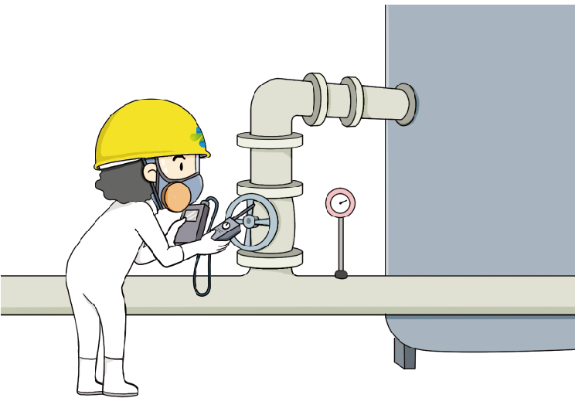
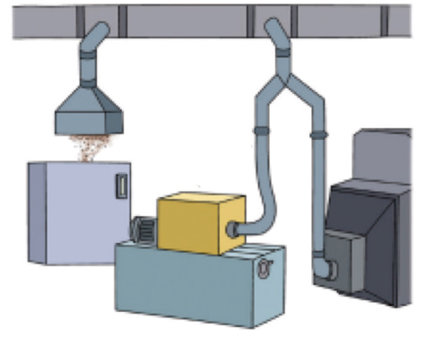
02
안전하고 건강한 직장생활을 위한 가이드
15
유해물질, 안전한 취급
안전 TIP
화학물질 취급자 5대 안전보건수칙
• 내가 사용하는 물질에 대한 정보 및 독성을 올바르게 주지할 것
• 공기 중에 화학물질이 섞이지 않도록 용기뚜껑을 잘 닫을 것
• 환기시설을 잘 가동하여 작업장의 공기가 깨끗하게 유지되도록 해야 함
• 적합한 개인용 보호구를 올바르게 착용할 것
• 정기적으로 건강진단을 받아야 함
41

Slide 45
02
안전하고 건강한 직장생활을 위한 가이드
16
유해위험장소에 출입제한
산소결핍의 위험성이 있는 장소의 예
• 분뇨, 폐수 등의 부패・분해가 이루어지는 장소 내부
• 장기간 밀폐된 산화가 쉬운 금속재의 탱크나 반응기 등 내부
• 곡물 또는 사료를 저장고나 발효를 위한 장소 등
이러한 장소에서는 산소가 부족할 위험이(해당 물질이 산소를 소모함) 있기 때문에 어디에서나 산소 결핍에 의한 사고가 일어날 위험이 있다.
화재폭발의 위험성이 있는 장소의 예
• 인화성 액체의 증기, 인화성 가스 또는 인화성 고체가 존재하여 폭발이나 화재가 발생할
우려가 있는 장소
• 화재・폭발 등 유해위험물질 보관 취급 장소 등
42

Slide 46
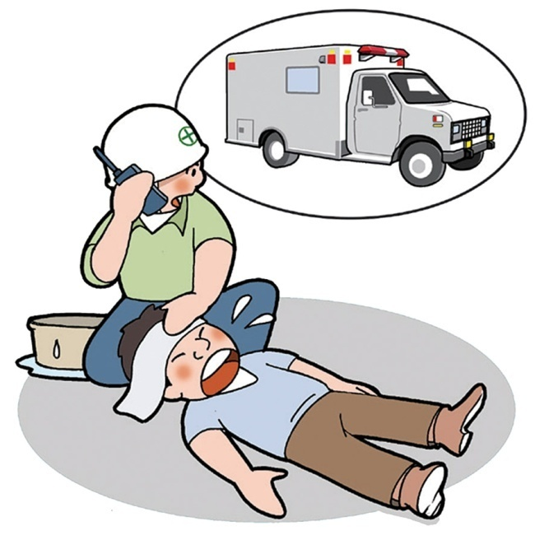
02
안전하고 건강한 직장생활을 위한 가이드
17
사고 발생시 대처 사항
• 사고가 발생하면 비상벨 및 사내 방송 등으로 사고를 전파
• 상관이나 관리자에게 연락하여 사고 상황을 차분하고 신속ᆞ정확하게 보고
• 사고 발생 시 대처할 수 있는 대응 매뉴얼을 평소에 숙지하고,
실제 사고 발생 시 대응 절차 등을 임의로 바꾸지 않고 매뉴얼에 따라 실시
• 부상을 입지 않은 사고(아차 사고)나 경미한 부상 등도 발생 시 보고
43

Slide 47
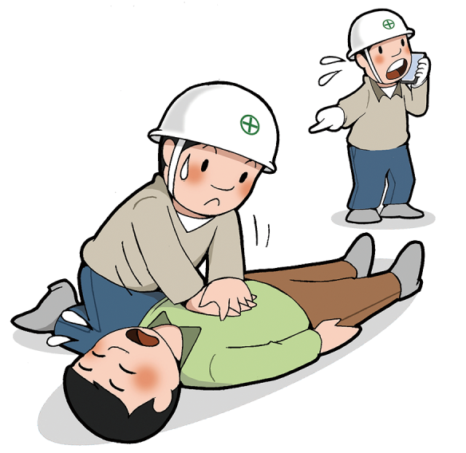
02
안전하고 건강한 직장생활을 위한 가이드
18
응급조치
구급조치의 일반적 주의사항
• 환자의 상태 등 현장 상황을 파악
• 호흡정지 등 우선순위를 파악 후 알맞은 조치(심폐소생술 등) 실시
• 무의식, 상태 위급 시 119에 도움 요청
• 주위의 도움을 요청하며 필요사항을 구체적으로 지시
• 조용한 대화로 환자의 안정 유지
• 모포나 옷으로 체온 유지
• 현장에 대한 관찰과 증거물 파악, 소지품 보존
• 모든 처치를 기록, 병원 이송 후 제시
• 환부 고정 등의 조치 후 주의하며 운반
자세한 응급조치에 대한
궁금한 사항은
“위기탈출 안전보건 앱”을
설치하여 사용해보세요!
44

Slide 48
3.
재해사례와 예방대책
공통

Slide 49
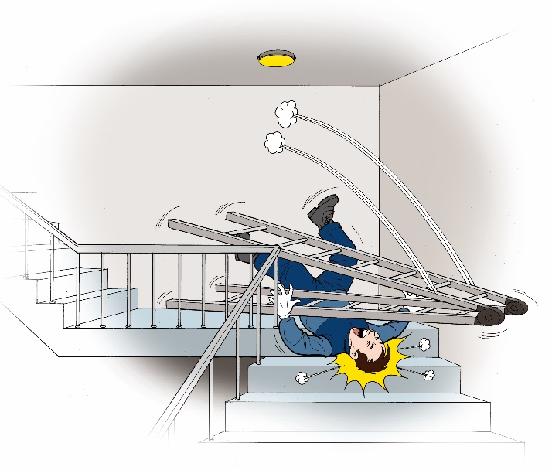
03
재해사례와 예방대책
사례 01
공장 내 비상계단에서 A형 사다리(이동식)를
사용해 2.95m 위 보안등 교체 중 사다리가
넘어지면서 계단에 떨어짐
A형 사다리를 이용해
보안등 교체작업 중
떨어짐
발생 원인
・사다리 넘어짐 방지조치 미실시 및 작업자 단독작업
・보호구 미착용
예방 대책
・고소작업 시 이동식사다리 대신 안전한 작업발판 사용
・이동식사다리는 통로로 사용
・보호구 지급 및 착용 관리
46

Slide 50
03
재해사례와 예방대책
사례 02
지게차 포크에 끼워진 팔레트 위에서
가건물 해체(빗물받이) 작업 후 지게차가
후진 중인 상태에서 약 2m 아래 바닥으로 떨어짐
지게차 포크 위에서 작업 중 떨어짐
발생 원인
・지게차 주용도 외 사용(팔레트 위에 탑승해 고소작업)
・지게차 무자격자 운행, 작업계획서 미작성
・보호구 미착용
예방 대책
・고소작업 시 안전한 작업발판(비계, 고소작업대 등) 사용
・지게차는 하역 운반용으로 사용, 지게차 작업 시 작업계획서 작성,
무자격자 운전금지
・고소작업 시 안전모, 안전대 등 보호구 지급 및 착용
47

Slide 51
03
재해사례와 예방대책
주택 신축현장에서 지붕 처마 밑 마감작업을
위해 이동식 비계(2단) 위에 A형 사다리를 설치해
올라가던 중 사다리와 이동식 비계가 동시에
넘어지면서 4.5m 아래로 떨어짐
사례 03
이동식 비계 위에
설치한 사다리가
넘어지면서 떨어짐
발생 원인
・작업발판 단부 안전난간 미설치
・보호구(안전대) 미착용
예방 대책
・작업발판 위 별도의 추가 작업발판 및 사다리 설치 금지
・이동식 비계 아웃트리거 설치(넘어짐 방지), 이동식 비계에
견고한 고임재 설치
・안전모, 안전대(부착설비 연결) 등 보호구 지급 및 착용
48

Slide 52
03
재해사례와 예방대책
사례 04
다가구 주택 신축현장에서 외벽 거푸집 설치
작업 중 외부 비계 작업발판 단부에서 실족해
11m 아래로 떨어짐
외부 비계 위에서
거푸집 작업 중
떨어짐
발생 원인
・작업발판 단부 안전난간 미설치
・보호구(안전대) 미착용
예방 대책
・규정에 적합한 안전난간(상부 및 중간 난간) 설치
・안전대(부착설비 연결) 등 보호구 지급 및 착용
49

Slide 53
03
재해사례와 예방대책
건설현장 떨어짐(추락) 재해 예방
안전 TIP
현 황
・전 산업 사망사고의 약 절반이 건설업에서 발생
・건설업 사망사고의 절반 이상은 떨어짐에서 발생
정 의
・비계란 건물 외부에서 마감 등의 작업을 할 수 있도록 임시로 설치하는 가설물로
기둥, 작업발판, 연결부재 등으로 이뤄짐
・강관 비계에 비해 체계적으로 조립 및 고정이 가능한 시스템 비계가 안전
・불량비계란 작업발판, 안전난간 등이 설치되지 않아 추락에 취약한 비계
비계 위 작업 시 다음 사항을 꼭 기억하세요!
1
작업발판 설치
2
안전난간 설치
3
안전대 지급 및 착용(부착설비 연결)
50

Slide 54
03
재해사례와 예방대책
사례 05
작업 전 유압프레스(압입능력 600톤) 점검 중
슬라이드가 하강해 금형 사이에 머리가 끼임
유압 프레스 점검 중
금형 사이에 끼임
*광전자식 방호장치
위험구역 내 작업자
동작 감지 시 즉시
운전정지
발생 원인
・프레스 점검 중 운전정지 미실시
・프레스 방호장치 미사용
*양수조작식 방호장치
양손으로 누르고 있는
스위치 중 어느 한쪽 이라도 손을 떼면 즉시 운전정지
※ 광전사식양수조작식 방호장치, 안전블록 등이 설치되어 있었으나 파손 등으로 인해 정상작동 불능
예방 대책
・기계・기구설비류 정비점검 등 비정형 작업 시 운전정지,
기동장치・잠금장치 설치(키 별도 보관), 점검중 꼬리표 부착(표지판 설치)
・안전블록 및 방호장치 정상 가동 유지를 위한 관리 실시,
작업상황을 고려해 방호장치 추가 설치
*안전블록
상하 금형 사이에
블록을 넣어 고정시켜
불시 하강 방지
51

Slide 55
03
재해사례와 예방대책
배합실 믹서기 내부 청소 중 타 작업자가
스위치를 조작해 믹서기가 가동 되면서
회전날에 끼임
사례 06
믹서기 내부 청소작업 중 회전날에 끼임
*덮개 연동장치(인터록) ㅣ기계 덮개 개방 시 즉시 운전정지
발생 원인
・점검 중 운전정지 미실시
・믹서기 방호장치(덮개 연동장치-인터록) 고장
예방 대책
・기계・기구・설비류 정비점검 등 비정형 작업 시 운전정지,
기동장치잠금장치 설치(키 별도 보관), 점검중 꼬리표 부착(표지판 설치)
・방호장치(덮개 연동장치) 정상 작동 유지 및 관리
52

Slide 56
03
재해사례와 예방대책
기계・기구・설비 끼임 재해 예방
안전 TIP
・기계 운전정지(전원차단)
・기동장치 잠금장치 설치(키 별도 보관)
・점검중 등 조작금지 꼬리표(표지판) 설치
53

Slide 57
03
재해사례와 예방대책
사례 07
작업자가 범용 선반을 이용해 기계부품
가공작업 중 방진구(고정식)를 조절하다가
가공물의 돌출된 볼트에 작업복이 말림
선반작업 중
가공품에 작업복이
말림
발생 원인
・기계 가동 중 말림 위험이 있는 회전 가공물에 접근(방호조치 미실시)
・가공물(댐퍼축) 돌출부 방호조치 미실시
・비상정지스위치 설치 위치 부적합(말림 위치에서 1.5m 떨어진 곳에 설치됨)
예방 대책
・위험부위 덮개 또는 울 등 설치, 돌출회전 물체를 묻힘형으로 설치 등
방호조치 실시
・작업자가 조작하기 쉬운 곳에 적절한 비상정지장치 설치
(발 조작식 비상정지장치 등)
54

Slide 58
03
재해사례와 예방대책
사례 08
인쇄기 롤러 사이에서 인쇄 품질 확인 중
이물질을 발견해 제거하려다 손이 롤러 사이에
끼임
이물질 제거 중
롤러 사이에
손 끼임
발생 원인
・이물질 제거 등의 작업 시 기계 운전정지 미실시
・방호덮개를 제거하고 이물질 제거
예방 대책
・기계・기구・설비류 정비점검 등 비정형 작업 시 운전정지,
기동장치잠금장치 설치(키 별도 보관), 점검중 꼬리표 부착(표지판 설치)
・롤러와 롤러 사이 끼임점에 방호덮개 설치 및 임의 해체 금지
55

Slide 59
03
재해사례와 예방대책
왼쪽 포크에 마대(1.2톤)를 걸고 이동중인
지게차(3.5톤)가 바닥에 쌓인 원자재 위로
올라가다 넘어지면서, 운전석에서 떨어진
운전자가 넘어지는 지게차와 바닥 사이에 머리 끼임
사례 09
지게차가 뒤집혀
운전자 끼임
발생 원인
・포크 한쪽에 마대를 걸면서 편하중 발생
・사전조사 및 작업계획서 작성, 지게차 넘어짐 방지 조치 미실시
・무자격자 운전, 안전띠 미착용
예방 대책
・편하중이 발생하지 않도록 적재
・작업계획서 작성, 넘어짐 우려가 있는 장소에 유도자 배치
・유자격자 운전, 안전띠 설치 및 착용
56

Slide 60
03
재해사례와 예방대책
사례 10
탁상용 드릴을 사용해 금속부품 타공 작업 중
작업자가 착용한 스카프가 드릴기 날에
말려 들어가면서 목이 졸려 질식
회전하는 드릴 날에
스카프가 말림
발생 원인
・말림 위험이 있는 복장 착용(추운 날씨로 인해 스카프 착용)
예방 대책
・몸에 밀착되는 말림 위험이 없는 복장 착용
・드릴 날 방호덮개 설치
57

Slide 61
03
재해사례와 예방대책
사례 11
탁상용 연삭기를 사용해 자동차 엔진부품을
연삭하던 중 연삭숫돌이 깨지면서 발생한
파편에 가슴을 맞음
탁상용 연삭기로
작업 중 깨진
연삭숫돌에 맞음
발생 원인
・연삭숫돌의 최고 사용회전속도를 초과해 사용
・연삭숫돌 파편이 방호덮개 강도 미달로 인해 튀어나옴
예방 대책
・연삭숫돌 제원표를 확인해 최고원주속도 이내에서 사용
・연삭숫돌 최고원주속도, 직경 등을 고려한 적합한 방호덮개 사용
・안전에 관한 성능(자율안전확인)을 검증 받은 연삭기 사용
58

Slide 62
03
재해사례와 예방대책
천장 크레인(5톤)을 사용해 운반 중이던
원기둥 반제품(길이 4m, 중량 270kg)이
떨어지면서 근처에서 청소 중이던
작업자 머리에 떨어짐
사례 12
운반작업 중 떨어진
반제품(원기둥형태)에 맞음
발생 원인
・위험구간(인양 하부 등) 내 작업자 통제 미흡
・천장 크레인 인양 줄걸이 방법 안전수칙 미흡
・안전모 등 보호구 미착용
예방 대책
・인양 하부 등 위험구간 내 작업자 출입금지 및 출입통제(방책 등 설치)
・중량물 취급에 따른 작업계획서 작성 및 안전한 줄걸이 방법 교육 실시
・줄걸이 작업 시 신호방법 지정 및 준수, 이탈 위험이 없는 적절한 줄걸이
용구 사용 등
59

Slide 63
03
재해사례와 예방대책
메탄올을 보관했던 철제 빈 드럼통을
그라인더로 절단하던 중 드럼통 내부에 잔류된
인화성 증기가 절단 불꽃에 점화・폭발하면서
날아온 드럼통 상판에 안면 및 두부를 맞음
사례 13
핸드그라인더로
폐드럼통 절단작업
중 폭발
발생 원인
・인화성 증기로 인한 폭발 위험 상태에서 점화원(핸드그라인더 절단 불꽃) 작용
・폐드럼통을 목적 외 용도로 사용하기 위해 가공
예방 대책
・밀폐된 드럼통 등 절단 시 내부에 인화성 증기 등의 존재 여부 확인
(사용 물질명 표기 등)
・절단작업 전 내부를 물 또는 불활성 기체 등으로 완전히 치환하여 폭발 위험요인 제거
・폐드럼통의 사용 내역을 알 수 없는 경우가 많아, 가급적 이를 가공해 다른 용도로
사용 제한
60

Slide 64
03
재해사례와 예방대책
LPG – 산소용접기로 절단 작업 중 토치에서 가연성 가스가 나오지 않아 이를 조정하던 중 불꽃이 역화 되면서 LPG용기 폭발
사례 14
LPG - 산소절단 중
불꽃 역화로 인해
용기 폭발
*산소와 LPG 사용 압력비
- 일반적인 절단작업의 경우 산소는 LPG에 비해 압력이
10배 정도 높음
- 압력비로 인해 상대적으로 LPG에서 역화가 발생할 위험이 있음
발생 원인
・취관(토치) 팁 막힘, 가스 소진 등으로 인한 역화
예방 대책
・역화방지기를 가연성가스 압력조정기 후단과 토치 호스 사이에 설치
・토치의 화구 및 LPG용기 충전 상태 확인 철저
・용기에 설치된 압력계를 정상 상태로 관리
61

Slide 65
03
재해사례와 예방대책
사례 15
도전성이 높은 금속제 호퍼 내부에서
용접작업 중 용접봉과 절연이 파괴된 홀더에
신체 일부가 접촉되어 감전
교류아크 용접작업
중 감전
발생 원인
・금속제 호퍼 내부에서 자동전격방지기가 설치되지 않은 교류아크용접기
사용(절연덮개가 파손된 홀더 사용 또는 용접봉에 작업자 신체 접촉)
예방 대책
・도전성이 높은 장소에서 교류아크용접기 사용 시 자동전격방지기 설치
・절연덮개(애자)가 파손된 홀더 사용금지(절연내력 및 내열성이 있는
KS규격품 사용)
62

Slide 66
03
재해사례와 예방대책
사례 16
파이프 내부에서 파이프 연결부 용접면 사상작업
중 핸드그라인더 전원선 피복 파손부에 접촉되어
감전
핸드그라인더로 사상작업 중 감전
발생 원인
・핸드그라인더 전원선 절연피복 파손에 따른 충전부 노출
・누전차단기 미접속
예방 대책
・작업 전 휴대용 전동기계기구 이상여부(피복손상 등) 점검
・감전방지용 누전차단기 접속 및 사용
63

Slide 67
03
재해사례와 예방대책
사례 17
원부자재 창고 내에 적재된 제품을
순회・점검 중 운행중인 지게차에 부딪힘
지게차 운행 중 부딪힘
발생 원인
・작업자 보행 통로(미확보) 및 지게차 운행 통로 미구분
・지게차 사용에 따른 작업계획서 미작성
예방 대책
・작업장 내 근로자 보행통로 확보 및 통로임을 표시, 지게차 운행통로와 구분
・작업계획서 작성 및 그 내용에 대한 교육 실시, 부딪힘 위험 존재 시
유도자 배치
・지게차 전조등, 후방감지기 등 안전장치 설치 및 기능 정상유지 관리
64

Slide 68
03
재해사례와 예방대책
지게차 이것만은 확인!
안전 TIP
1
자격자 운전
2
시야 확보
3
안전띠 착용
65

Slide 69
03
재해사례와 예방대책
사례 18
자동차 차체 조립 라인의 무인 로봇공정에
출입한 작업자가 로봇 지그에 머리 부딪힘
로봇 작업 영역에서
로봇 지그에 부딪힘
*출입문 인터록 장치 ㅣ출입문 개방 시 로봇 운전정지
발생 원인
・로봇 작동영역 위험장소 출입 안전조치 미흡
(출입문 인터록 장치가 설치되었으나 기능이 해체되어
로봇 미정지 상태에서 출입 가능)
예방 대책
・높이 1.8m 이상의 울타리 설치, 설치 불가 일부 구간은 안전매트 또는
광전자식 방호장치 등 설치
・기계기구 설비류 정비점검 등 비정형 작업 시 운전정지,
기동장치 잠금장치 설치(키 별도 보관), 점검 중 꼬리표 부착(표지판 설치)
66

Slide 70
03
재해사례와 예방대책
농장 돈사 정화조에서 작업자(2명)가 내부 청소
작업을 하다가 황화수소 유독가스에 중독(질식)
사례 19
정화조 내부
청소작업 중
황화수소 중독(질식)
*적정공기 수준 ㅣ산소 : 18%이상 ~ 23.5%미만
탄산가스 : 1.5% 미만 ㅣ 일산화탄소 : 30ppm 미만
황화수소 : 10ppm 미만
발생 원인
・작업 전, 작업 중 산소・유해가스 농도 측정 미실시
・환기 미실시 및 호흡용 보호구(송기마스크 등) 미착용 상태에서 작업
(밀폐공간작업 조치 미흡)
예방 대책
・밀폐공간작업 안전보건 조치 실시(작업 전, 중 산소・유해가스 농도 측정,
공간 내부 환경에 적합한 호흡보호구 지급 및 착용, 적정공기 수준이
유지되도록 환기 지속 실시, 밀폐공간 외부 감시인 배치, 관계자 외 출입금지 조치, 비상 시 구조용 기구 비치)
67

Slide 71
03
재해사례와 예방대책
액상효모 저장탱크의 교반기 날개 교체를 위해
작업자(2명)가 탱크 내부에 들어간 후
산소결핍에 의해 질식
사례 20
교반기 내부 작업 중
질식
*교반기 ㅣ액체와 액체, 액체와 고체 등을 휘저어 섞는 기구
발생 원인
・작업 전, 작업 중 산소・유해가스 농도 측정 미실시, 감시인 미배치
・환기 미실시 및 호흡용 보호구(송기마스크 등) 미착용 상태에서 작업
(밀폐공간작업 조치 미흡)
예방 대책
・밀폐공간작업 안전보건 조치 실시(작업 전, 중 산소・유해가스 농도 측정,
공간 내부 환경에 적합한 호흡보호구 지급 및 착용, 적정공기 수준이
유지되도록 환기 지속 실시, 밀폐공간 외부 감시인 배치, 관계자 외 출입금지 조치, 비상 시 구조용 기구 비치)
68

Slide 72
03
재해사례와 예방대책
휴대폰 부품 생산 사업장에서
작업자(4명)가 CNC 절삭 및 검사작업 중
고농도의 메탄올(100%) 증기를 흡입해
급성 중독 발생
사례 21
메탄올(메틸알코올)
급성 중독
발생 원인
・실내 환기 미실시, 호흡보호구 미지급 및 미착용 상태에서 작업
예방 대책
・저독성 물질로 대체: 메탄올 → 에탄올
・관리대책 실시: 충분한 환기 실시(밀폐설비나 국소배기장치 설치・가동),
작업환경측정 및 특수건강진단 실시, 물질안전보건자료 비치・게시 및 교육 실시, 호흡보호구 지급 및 착용 등
69

Slide 73
03
재해사례와 예방대책
메탄올(CH₃OH)의 특성 및 건강 영향
안전 TIP
인화성물질
CAS No.
・67-56-1
용도
・포름알데히드 제조, 화공약품, 용제 및 연료로 사용
일반특성
・코를 찌르는 듯한 알코올 냄새가 나는 무색 인화성 액체
급성독성물질
노출경로
・포름알데히드 제조, 화공약품, 용제 및 연료로 사용
유해성
/위험성
・고인화성 액체 및 증기
・눈에 심한 자극 및 호흡기계 자극, 졸음 또는 현기증, 태아 또는
생식능력 손상 유발
・중추신경계, 소화기계 및 시신경 손상
・장기간 또는 반복 노출 시 신체 중 중추신경계 및 시신경 손상
발암성
변이원성
생식독성
전신독성
호흡기과민성물질
70

Slide 74
03
재해사례와 예방대책
사례 22
예초기 풀베기 작업 중 예초기 날과 돌이 부딪혀
발생한 돌 파편이 작업자 안전모에 장착된
안면보호망을 뚫고 들어와 눈에 맞음(실명)
예초기 작업 중
날아온 돌 파편에
맞음
발생 원인
・작업에 적절하지 않은 보호구 착용
・예초기 날이 돌 등에 부딪히지 않도록 하는 등의 안전한 작업이 이뤄지지
않음
예방 대책
・돌, 나뭇가지 등의 파편으로부터 안면을 충분히 보호할 수 있는 견고한
재질의 보호구 착용
・작업 시 돌, 굵은 나뭇가지 등 방해물 주의 및 작업면 상태를 확인하면서
작업 실시
71

Slide 75
03
재해사례와 예방대책
사례 23
조리작업 주요 재해
(화상, 열상 등)
재해 개요
・뜨거운 국그릇을 한 번에 여러 개를 들고 국물이 넘쳐 손에 화상
・끓인 물을 담은 냄비 운반 중 미끄러져 화상
・부침개를 뒤집다 기름이 튀어 화상, 튀김기에 물기가 있는 식재료를 넣다 기름이 튀어 화상
・취반기에서 밥솥을 꺼내려다 증기에 손 데임, 작동이 완료된 오븐기 물에 팔 데임
예방 대책
・뜨거운 음식 및 도구 운반 시 운반대차 등 보조도구 사용, 한꺼번에 무리하게 운반하지 않음
・팔토시, 장갑 등 보호구 지급 및 착용
・증기 등이 기계에서 충분히 빠진 후 작업, 프라이팬・기름솥 등에 물기가 들어가지
않도록 주의
72

Slide 76
03
재해사례와 예방대책
사례 24
조리작업 주요 재해
(넘어짐)
재해 개요
・물청소 중 바닥 물기로 인해 미끄러져 넘어짐
・튀김기 주변 바닥 기름기로 인해 미끄러져 넘어짐
・바닥에 떨어진 식재료 등을 밟고 넘어짐
・바닥 대형도마, 선풍기 전선, 수도 호스 릴 등에 걸려 넘어짐 등
예방 대책
・바닥 물기, 기름기 및 떨어진 음식물, 각종 도구 등을 바로 제거(정리정돈 실시)
・넘어짐 위험 등의 위험요인 교육 및 공유(표지 등 부착)
・조리실 내에서 급하게 뛰지 않음
73

Slide 77
03
재해사례와 예방대책
사례 25
보험 상담 및 문의 담당자가 고객들의 지난친 비방,
명예훼손 등으로 인한 스트레스를 호소해 업무를
중지하고 병원 치료를 받음
감정노동(고객응대)
스트레스로 인한
병원 진료
발생 원인
・고객응대 업무 중 폭언 등으로 인한 스트레스 발생
・고객응대, 직무 스트레스를 다루는 사내 프로그램 및 상담부서 부재
예방 대책
・폭언 등을 하지 않도록 요청하는 문구 등 게시, 고객응대업무 매뉴얼 마련
(대응부서지정), 건강장해 예방 교육 실시, 건강증진 프로그램 등 관리적 대책
마련 및 추진
・폭언 등 발생 시 즉시 업무 중단 및 가해자와 즉시 분리, 치료 및 상담 등 지원
74

Slide 78
03
재해사례와 예방대책
사례 26
장시간 컴퓨터
작업으로 인한
근골격계질환 발생
재해 개요
・장시간 컴퓨터 작업 시 시선이 모니터에 고정되어 목과 어깨에 부담
・반복적인 키보드, 마우스 작업으로 인한 손가락, 허리에 부담
예방 대책
・올바른 작업자세 유지를 위한 조치 실시
(높낮이 조절 의자 구비, 목과 허리 비틀림이 발생하지 않도록 가구 및 기구 배치 등)
・충분한 휴식시간 부여 및 작업 전・중 수시로 스트레칭 실시
75

